Slide 1
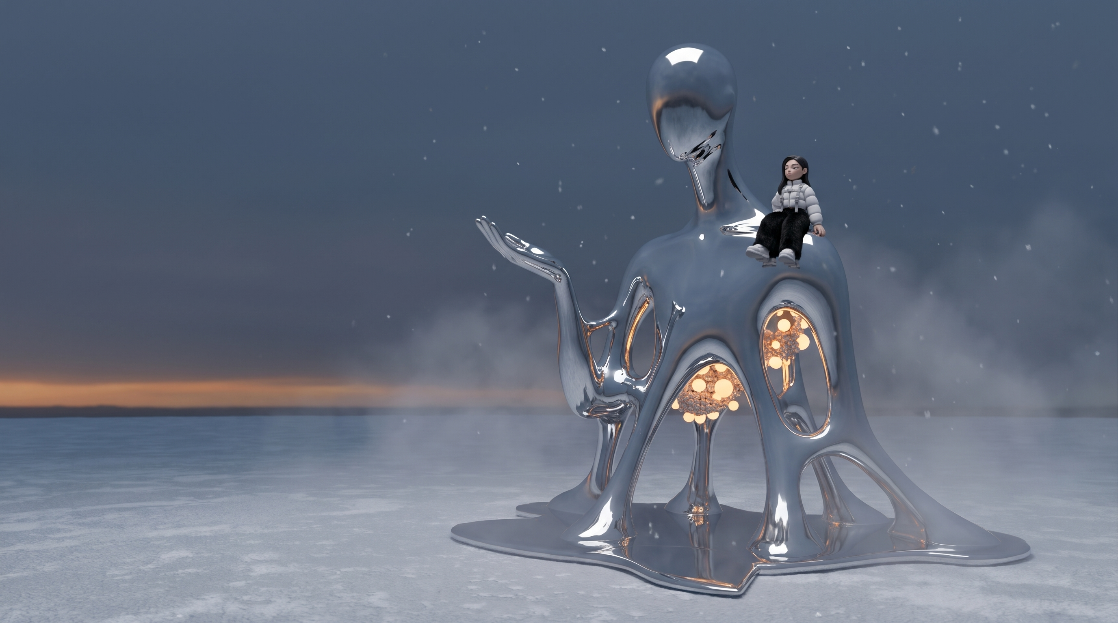
RELOVE · 2026 聖誕檔 · SEPHINE
妳撐了一整年，
這次換它撐妳。
守護登記證 · 網站與體驗執行確認
網站架構 ／ 她的衣服 ／ 她在它哪裡、怎麼動 ／ 時程
2026.11 · AccuCrazy for Relove

Slide 2
這一輪
這一輪先把看得到的定下來：網站、衣服、位置與動作。
01
02
03
網站
她的衣服
她在它哪裡、怎麼動
架構、每一段放什麼、手機上長什麼樣、個資怎麼說
10 套已選定，看分配到哪個位置
三個位置，每個位置三個動作＋兩個備選，都有影片
請在 11/7（五）前回覆這三件。拿到回覆後我們重出所有素材，接著進兩週的後端串接與實機測試，網站 11/30 上線。
後端串接與完整度另外排兩週測試；這一輪不碰
Relove × SEPHINE · 守護登記證 · 執行確認 · 2026.11 · AccuCrazy
2

Slide 3
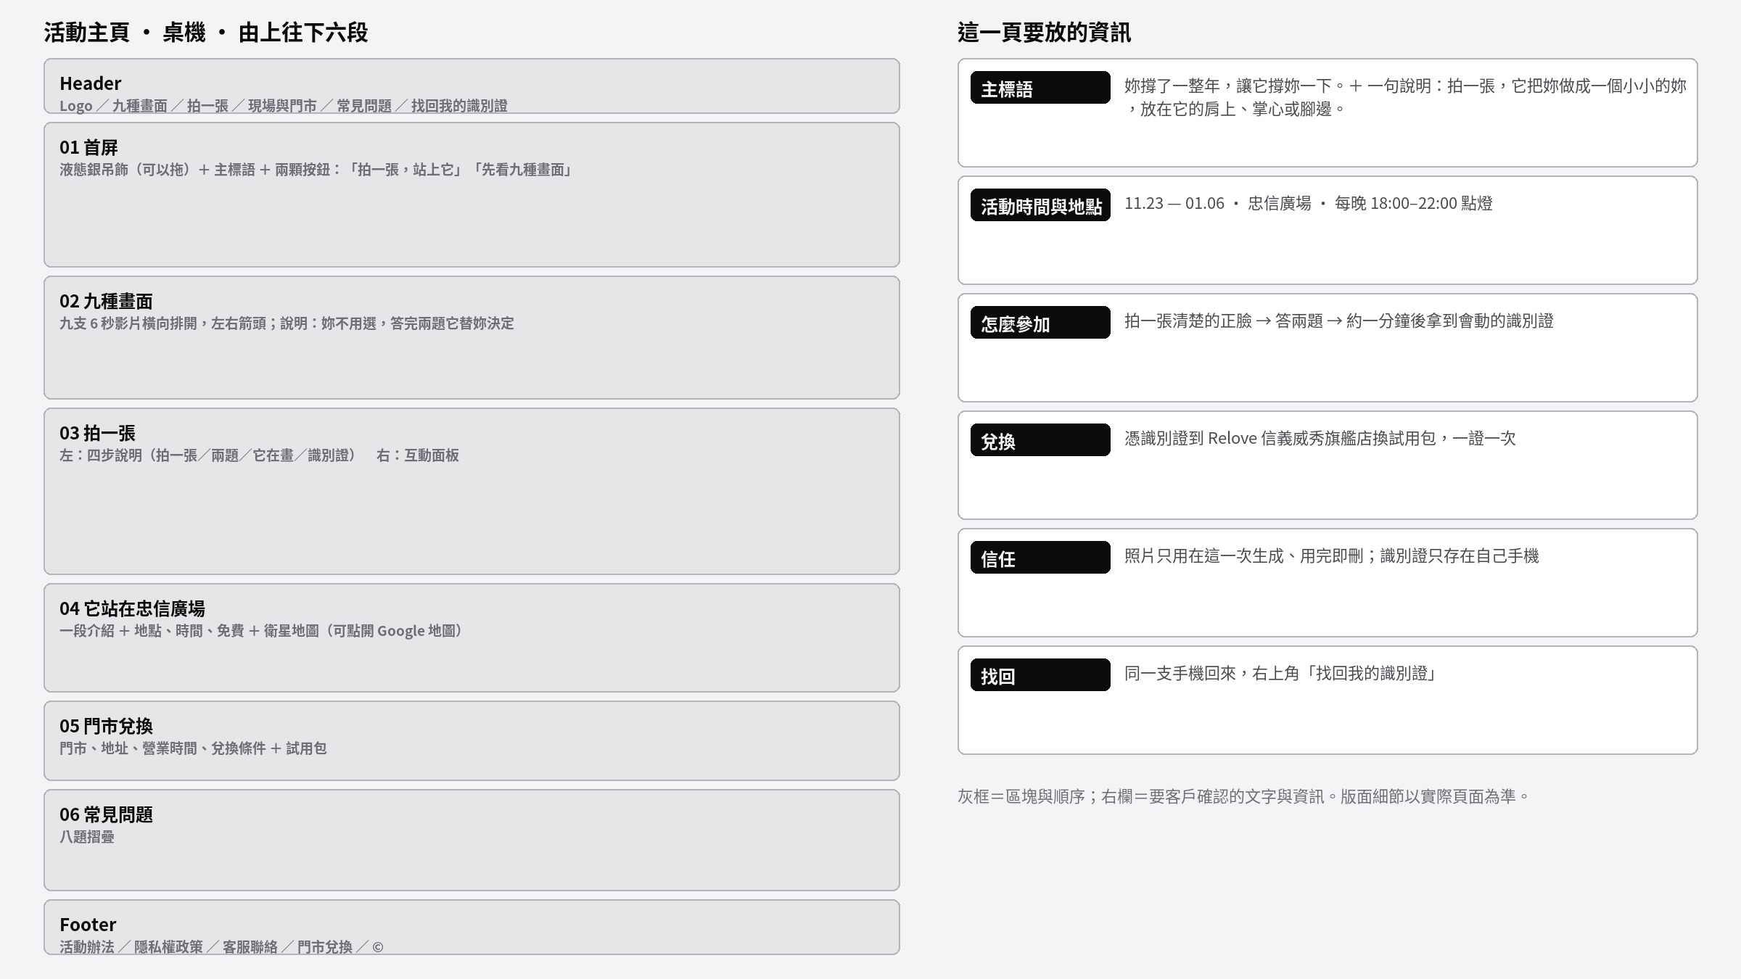
01 · 網站 · 架構
一頁六段，從上往下講一件事：拍一張，站上它。
要確認的是右欄六項文字與資訊；版面細節以實際頁面為準
Relove × SEPHINE · 守護登記證 · 執行確認 · 2026.11 · AccuCrazy
3

Slide 4
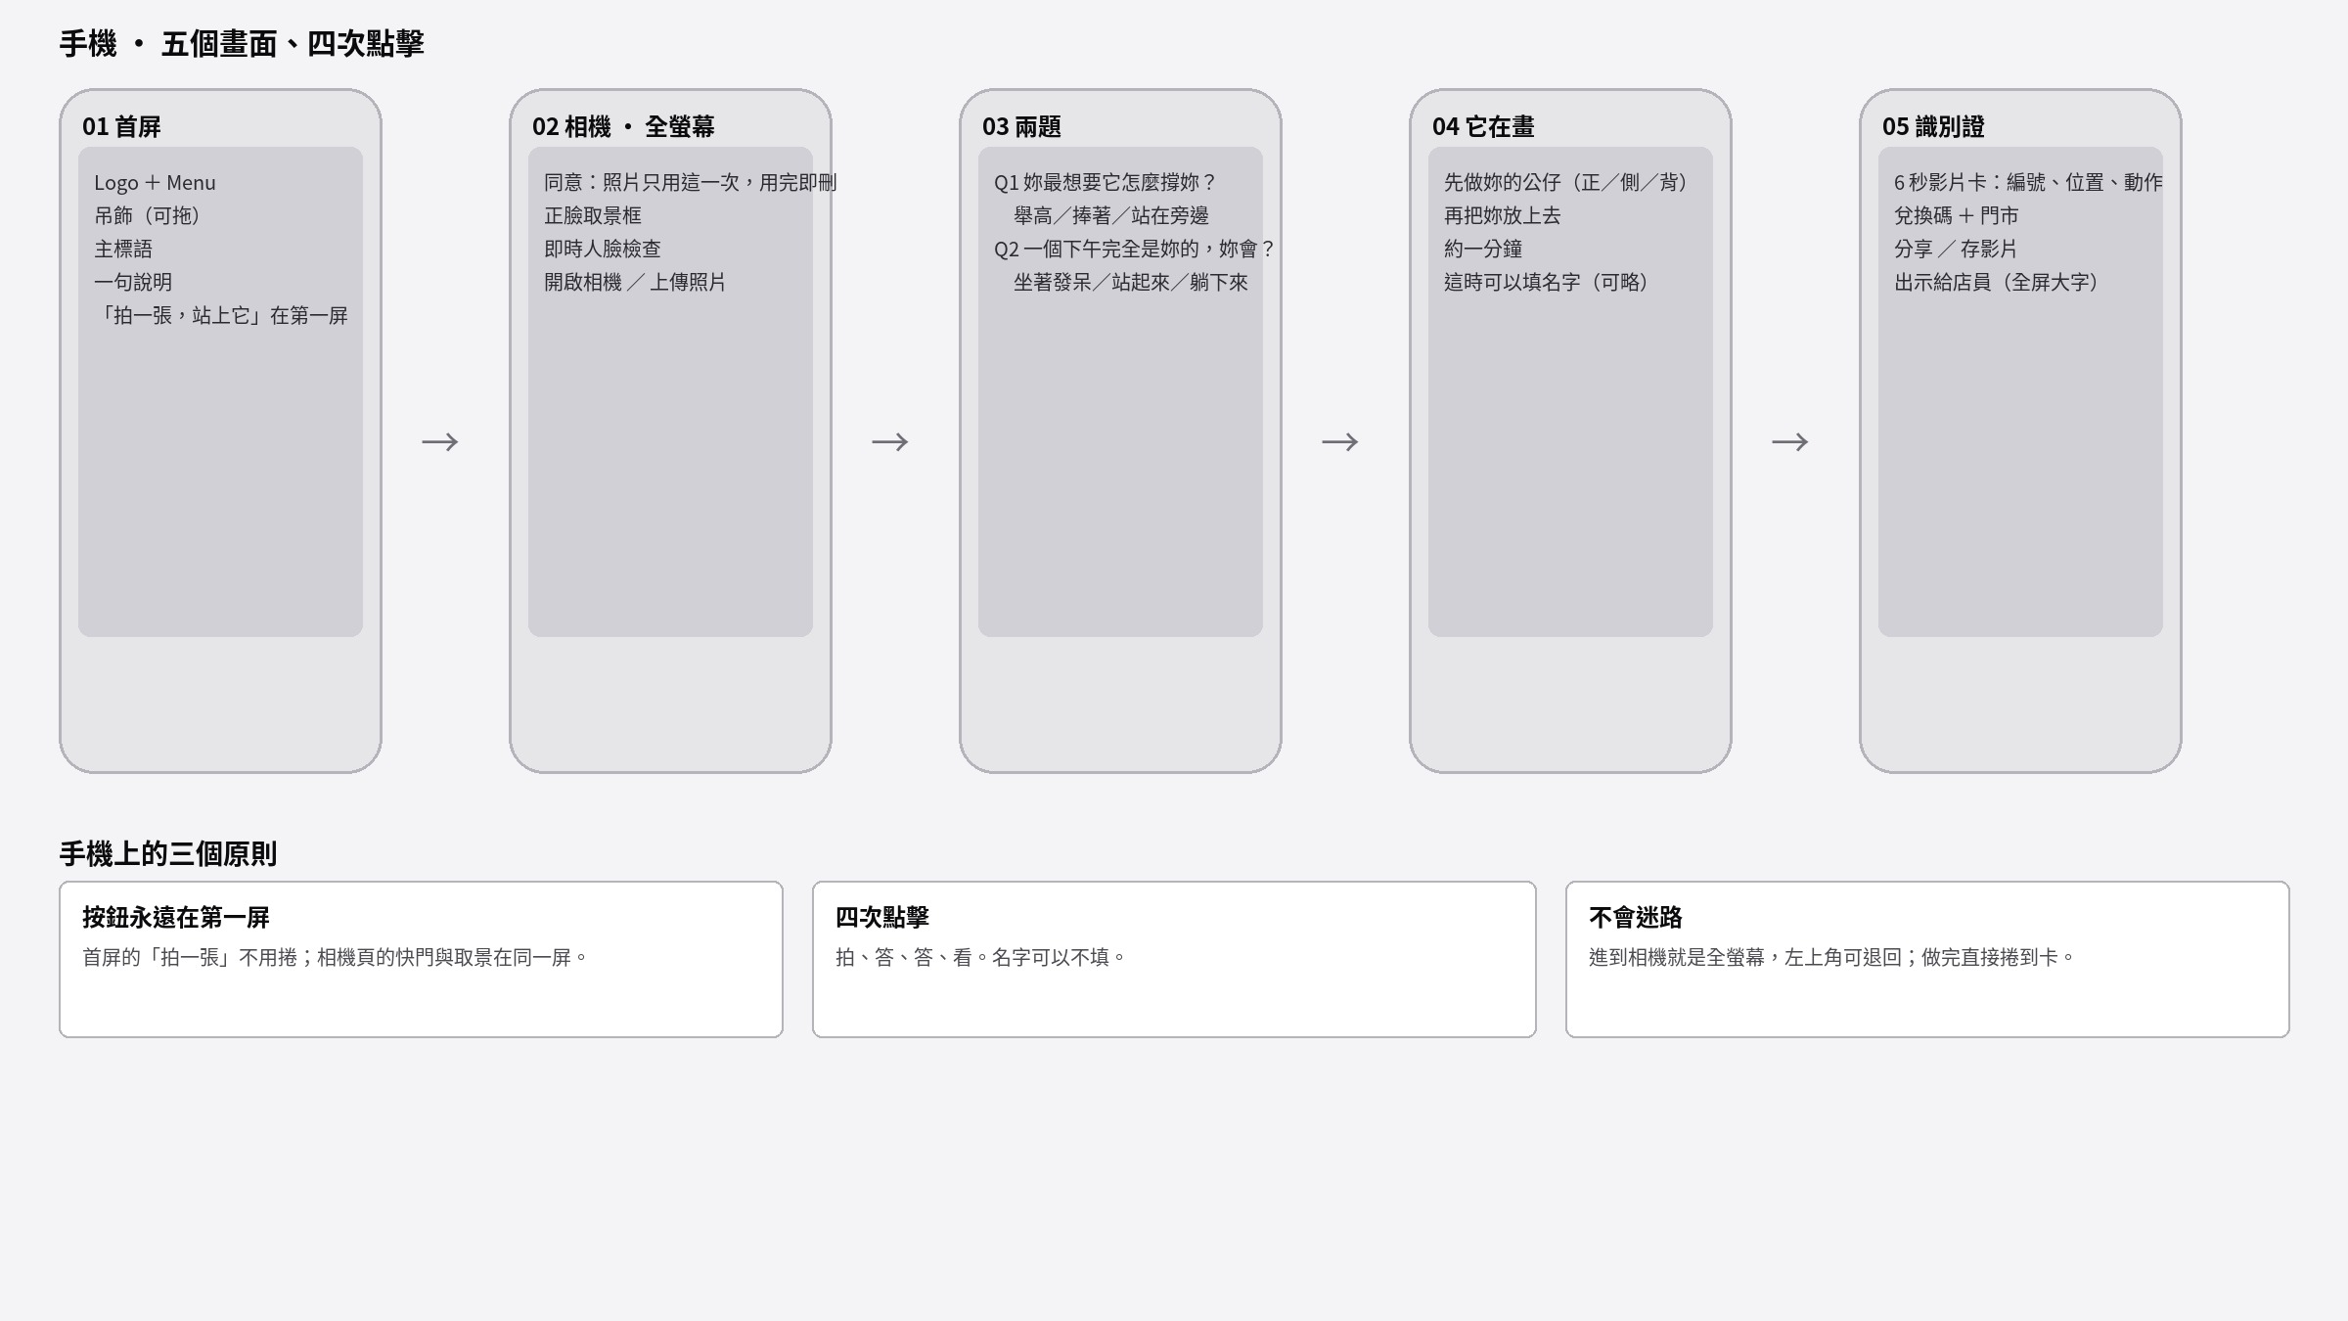
01 · 網站 · 手機
手機上五個畫面、四次點擊。
按鈕永遠在第一屏；相機是全螢幕；做完直接捲到卡
Relove × SEPHINE · 守護登記證 · 執行確認 · 2026.11 · AccuCrazy
4

Slide 5
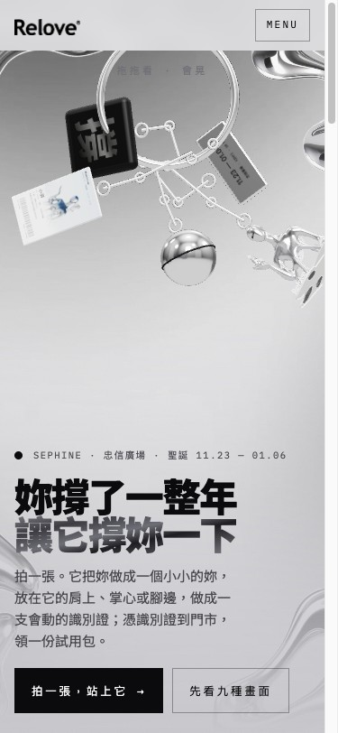
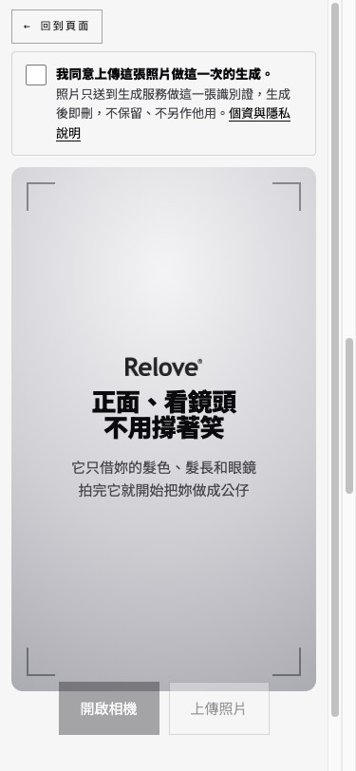
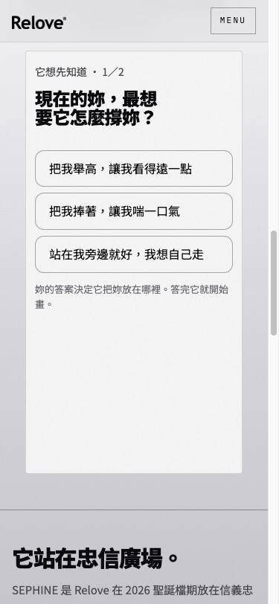
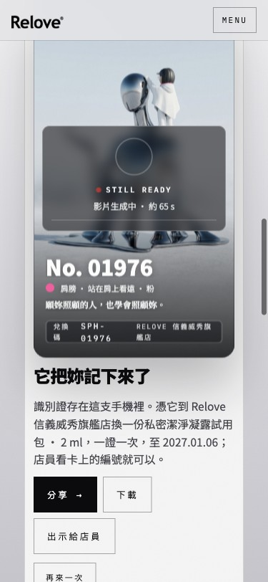
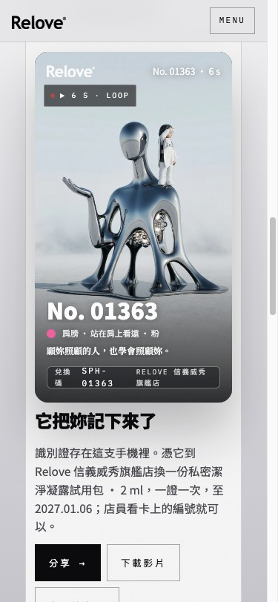
01 · 網站 · 手機實際畫面
目前的手機畫面。
01 首屏
02 相機 · 同意＋取景
03 兩題
04 它在畫 · 先做公仔
05 識別證
這是現在跑得動的版本，文案與服裝會依這一輪的確認更新
Relove × SEPHINE · 守護登記證 · 執行確認 · 2026.11 · AccuCrazy
5

Slide 6
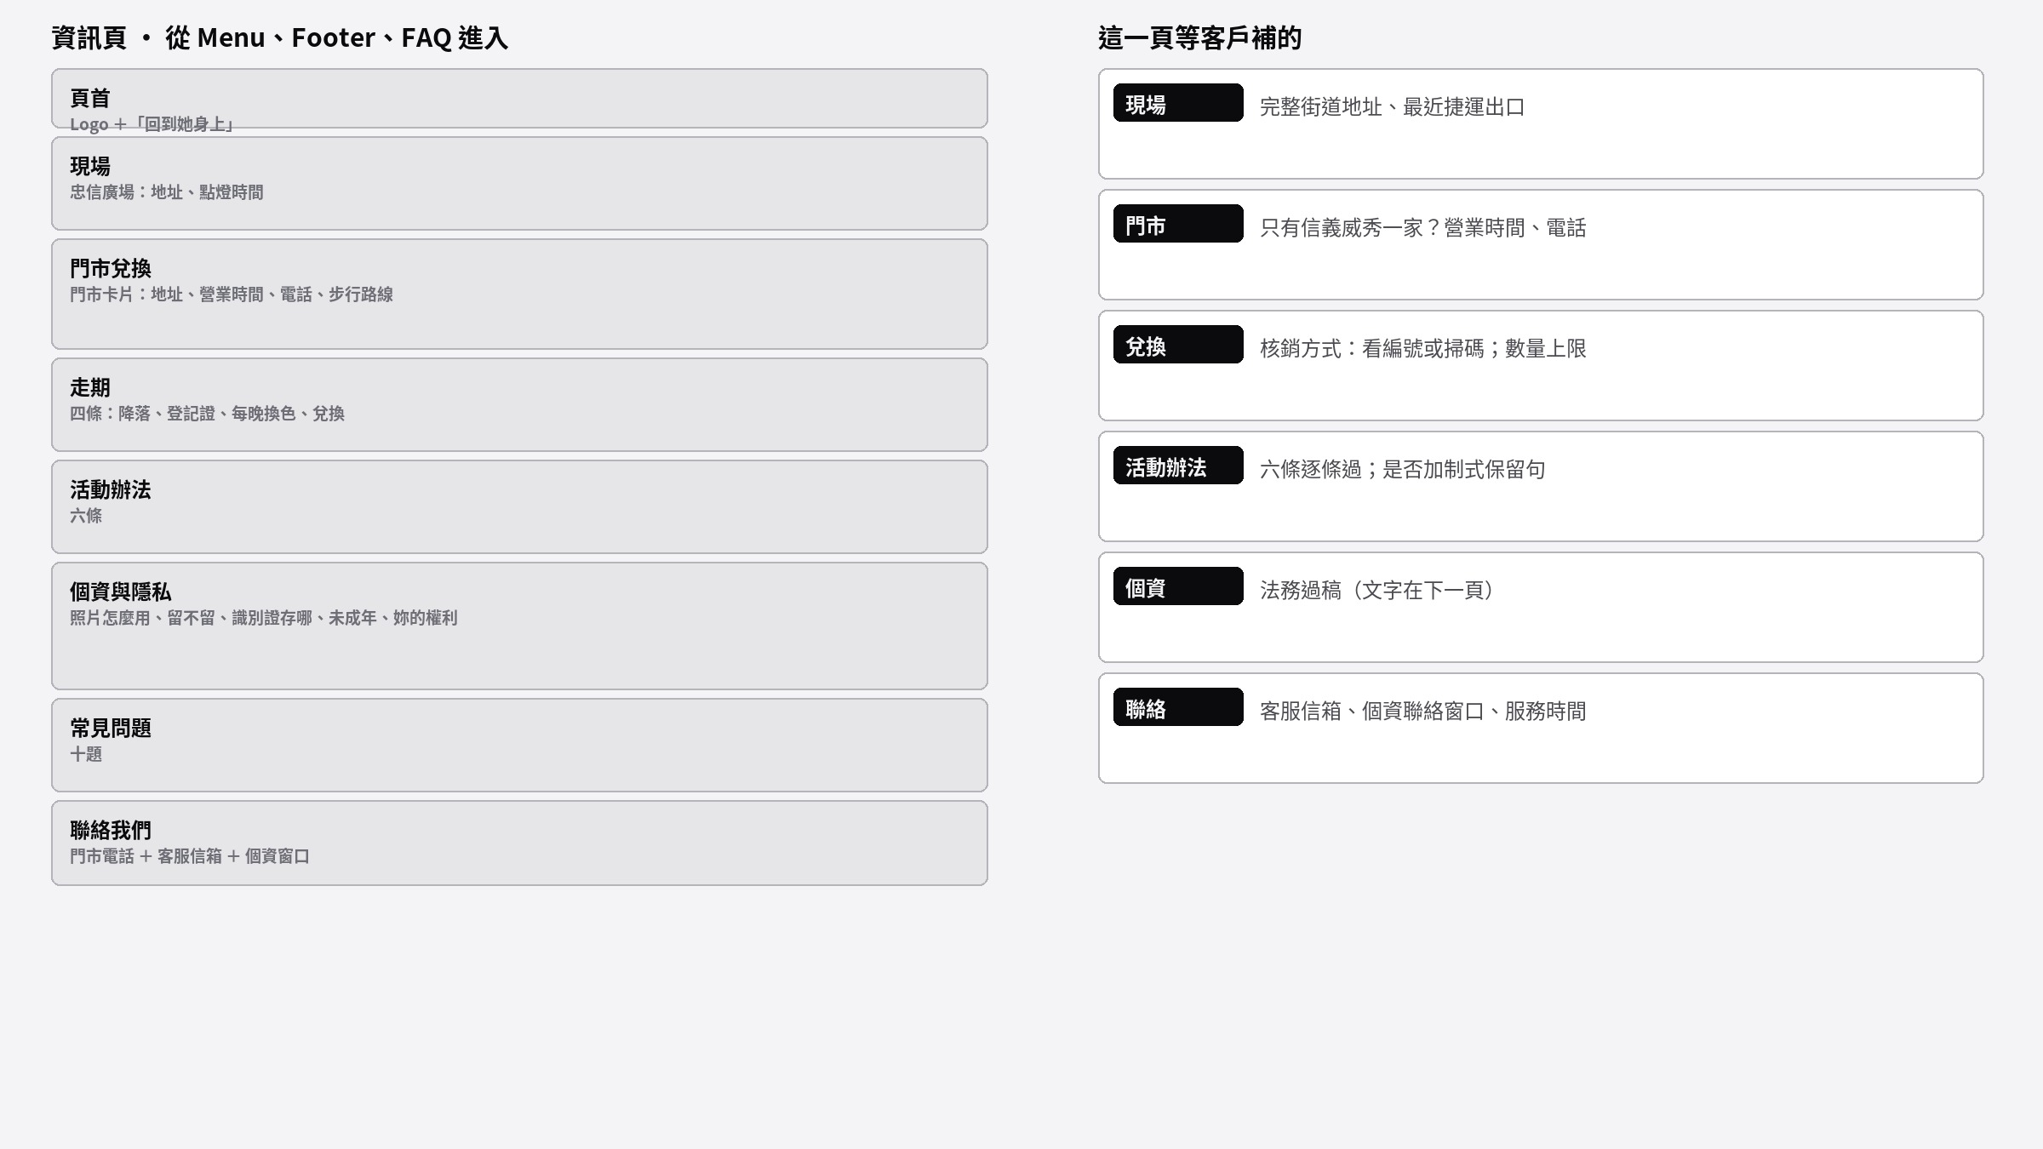
01 · 網站 · 資訊頁
資訊頁：活動辦法、門市、隱私、常見問題都在這。
左邊是結構，右邊是等客戶補的；個資文字在下一頁
Relove × SEPHINE · 守護登記證 · 執行確認 · 2026.11 · AccuCrazy
6

Slide 7
01 · 網站 · 個資與常見問題
照片怎麼用，一句話講清楚：只用在這一次，用完就刪。
個資與隱私（網頁文字）
常見問題（十題，答案要點）
妳的照片只用在這一次活動、這一張識別證。不會外流，不會拿去別的地方用。
照片會不會被保留？
不會。按下同意後送去生成，生成完就刪。不留原始照片、不做人臉辨識、不建資料庫、不拿去訓練。
做好的識別證存在哪？
只存在妳自己的手機瀏覽器裡，不綁帳號、不上傳。清掉瀏覽資料就沒有了。
拍照時的人臉檢查在妳的手機上做，不會傳出去。
未滿 18 歲，請家長或監護人同意後再參加。
想刪，隨時可以：清掉瀏覽資料，或寫信給客服。
這到底是什麼？ 10 公尺的液態銀生命體 SEPHINE 站在忠信廣場；拍一張，它把妳做成小公仔放在身上，變成一支會動的識別證。
我可以選站哪裡嗎？ 不行。兩題決定。
要花錢嗎？ 免費。試用包也免費，一證一次。
要多久？ 約一分鐘。
一定要露臉嗎？ 要。沒有清楚正臉它不做。
公仔會像我嗎？ 臉型、眉眼、髮型、眼鏡都會照妳的來。
照片會留下來嗎？ 不會，生成完即刪。
可以上傳照片嗎？ 可以，一樣要正臉。
關掉頁面識別證會不見嗎？ 同一支手機會留著；換手機找不回，做好先存。
兌換要帶什麼？ 出示識別證，店員看編號。
這段文字會放在相機頁的同意勾選旁、資訊頁、以及常見問題
Relove × SEPHINE · 守護登記證 · 執行確認 · 2026.11 · AccuCrazy
7

Slide 8
02 · 她的衣服
10 套。
黑、白、灰，軟、蓬、可愛。

Slide 9
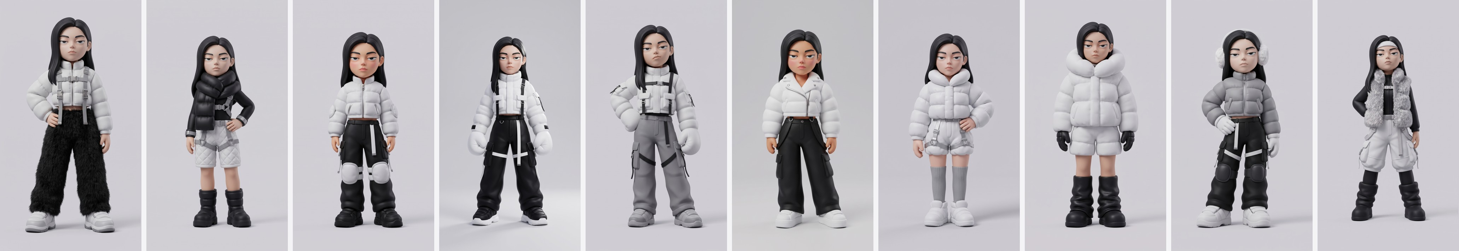
02 · 服裝 · 10 套
選定的 10 套。
O01
O12
O06
O18
O02
O11
O05
O17
O03
O07
黑毛絨巨褲
黑充氣圍巾
黑白拼色軟護具
白大手套＋黑寬褲
白充氣大手套
白短騎士夾克
白雲朵羽絨
白雲朵羽絨＋黑垂襪靴
白毛絨耳罩套裝
銀毛絨背心
同一個人、同一個頭身比；系統依位置指定，使用者不選
Relove × SEPHINE · 守護登記證 · 執行確認 · 2026.11 · AccuCrazy
9

Slide 10
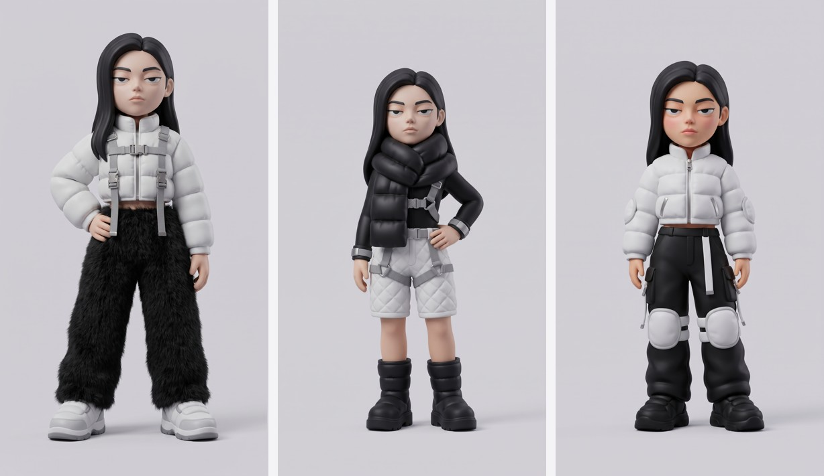
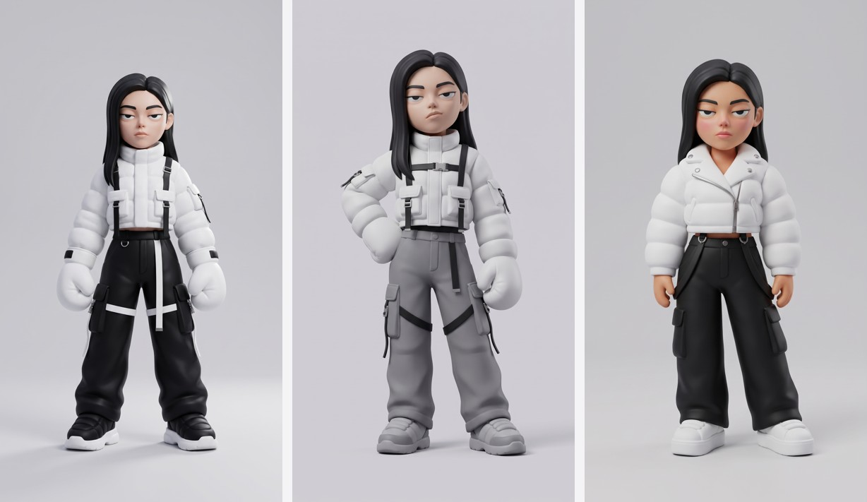
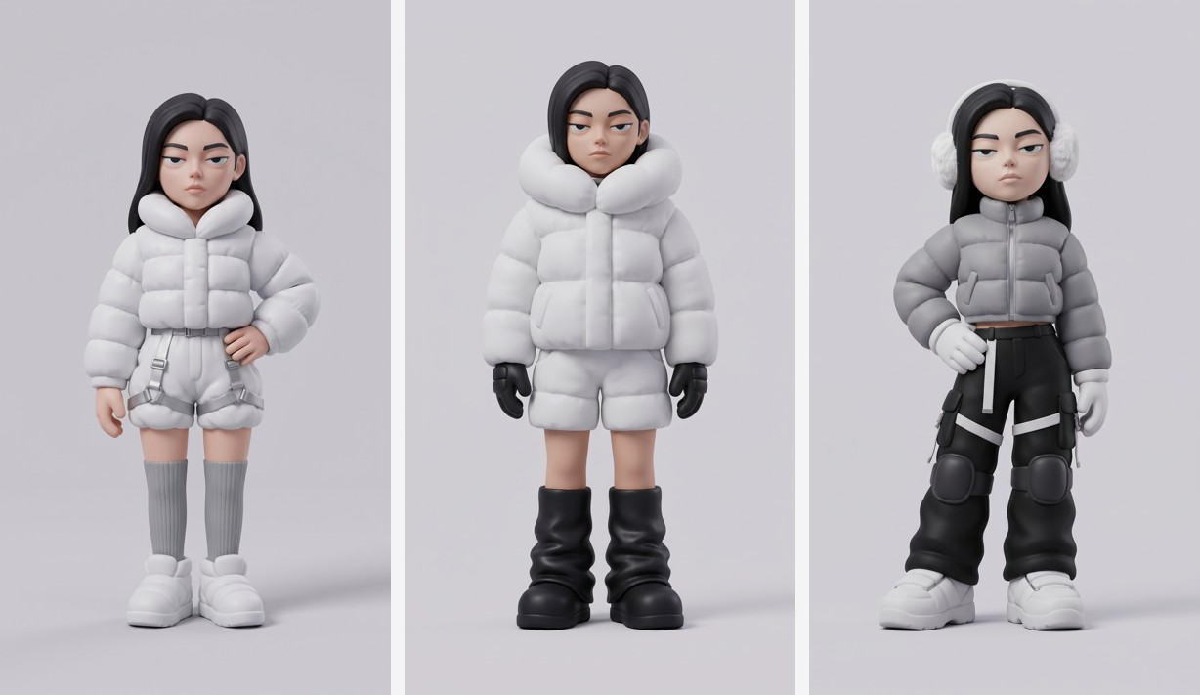

02 · 服裝 · 分配
每個位置三套輪替，牆上一套。
肩膀
掌心
腳邊
牆（示範）
背景是天空，黑為主
她最小，黑白要分明
背景是它的鉻身，白為主
十二張一排
O01
黑毛絨巨褲
O12
黑充氣圍巾
O06
黑白拼色軟護具
O18
白大手套＋黑寬褲
O02
白充氣大手套
O11
白短騎士夾克
O05
白雲朵羽絨
O17
白雲朵羽絨＋黑垂襪靴
O03
白毛絨耳罩套裝
O07
銀毛絨背心
分配依背景對比：天空前黑衣清楚、鉻身前白衣清楚；請確認或調換
Relove × SEPHINE · 守護登記證 · 執行確認 · 2026.11 · AccuCrazy
10

Slide 11
03 · 她在它哪裡、怎麼動
三個位置，由第一題決定。
每個位置三個動作，由第二題決定。

Slide 12
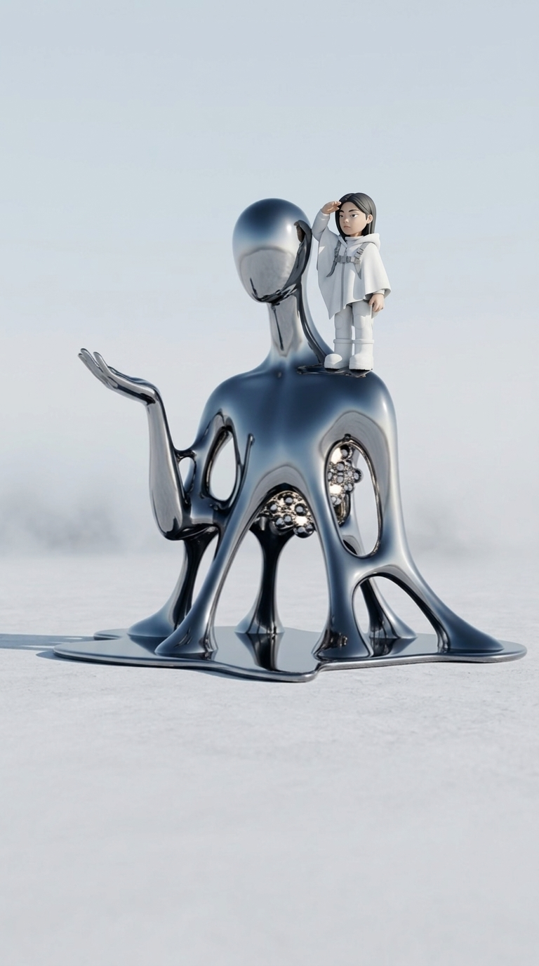
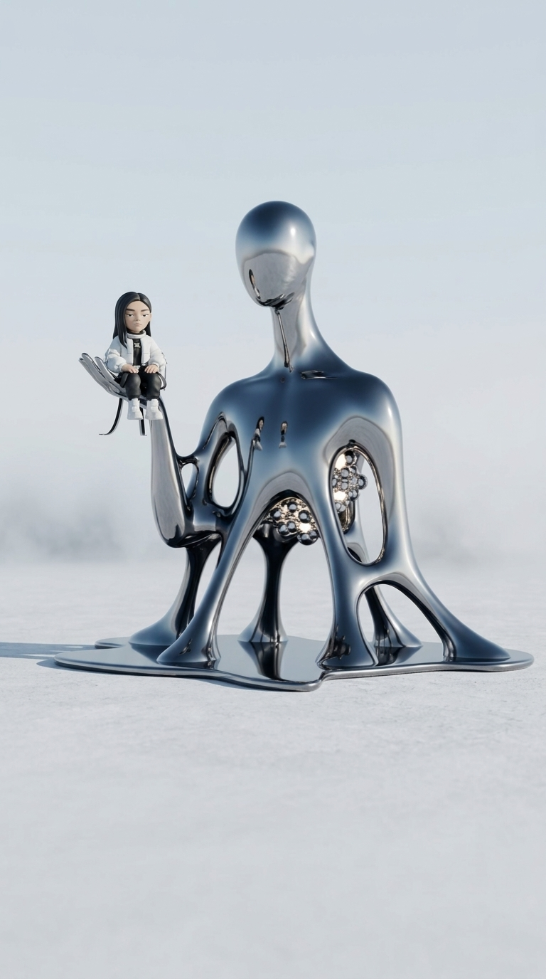
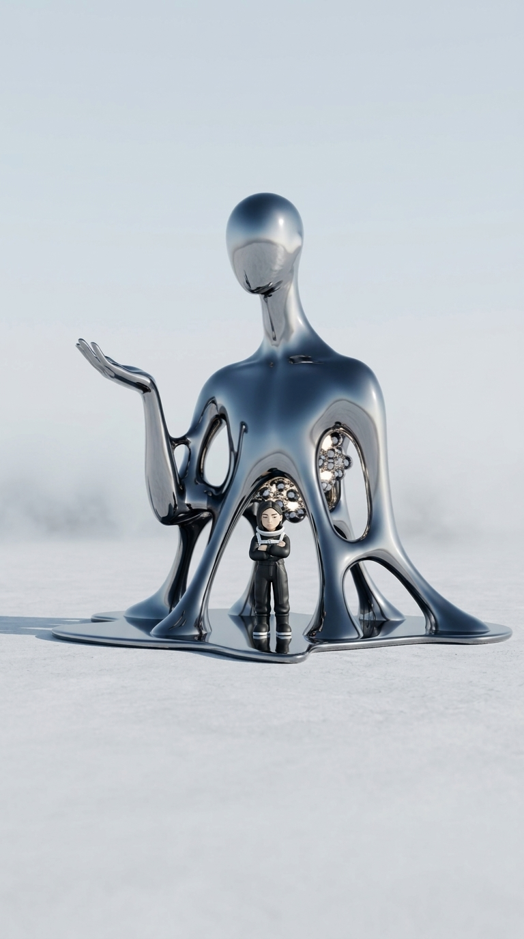
03 · 位置
它把妳舉高、捧著，或站在妳旁邊。
1 肩膀
2 掌心
3 腳邊
「把我舉高，讓我看得遠一點」
「把我捧著，讓我喘一口氣」
「站在我旁邊就好，我想自己走」
她在它左肩、緊貼它的頭
她在它抬起的右掌正中央
她在它雙腿之間的拱裡
三個位置同一個鏡頭距離；她的大小固定：站著是它頭高的四分之三
Relove × SEPHINE · 守護登記證 · 執行確認 · 2026.11 · AccuCrazy
12

Slide 13
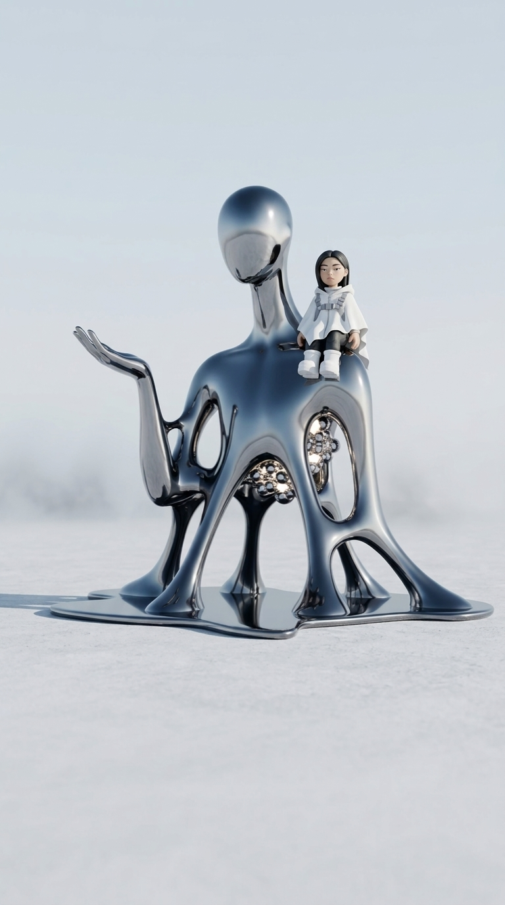
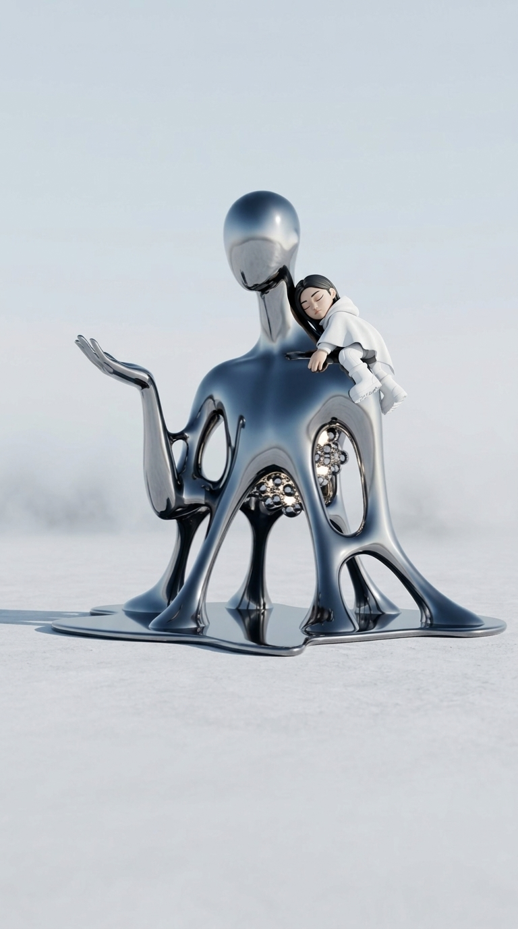
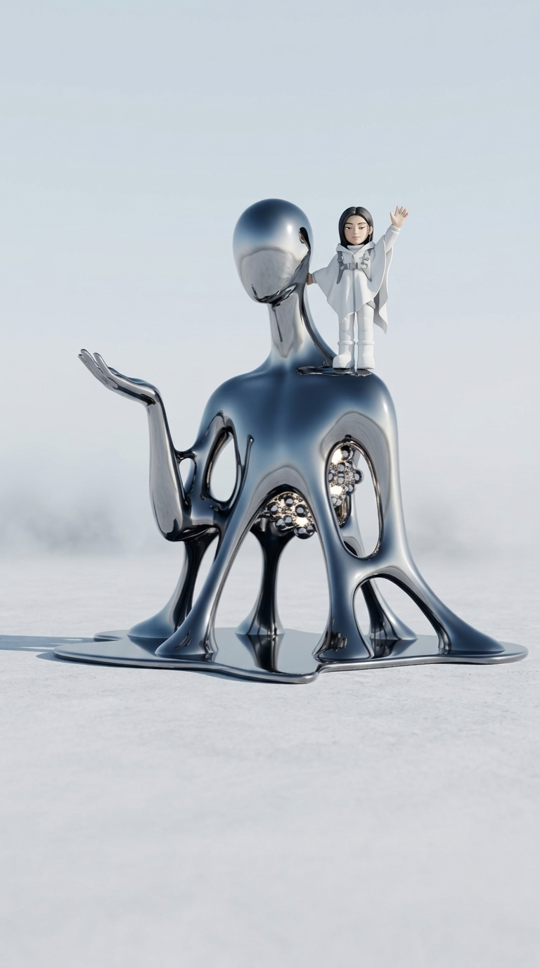
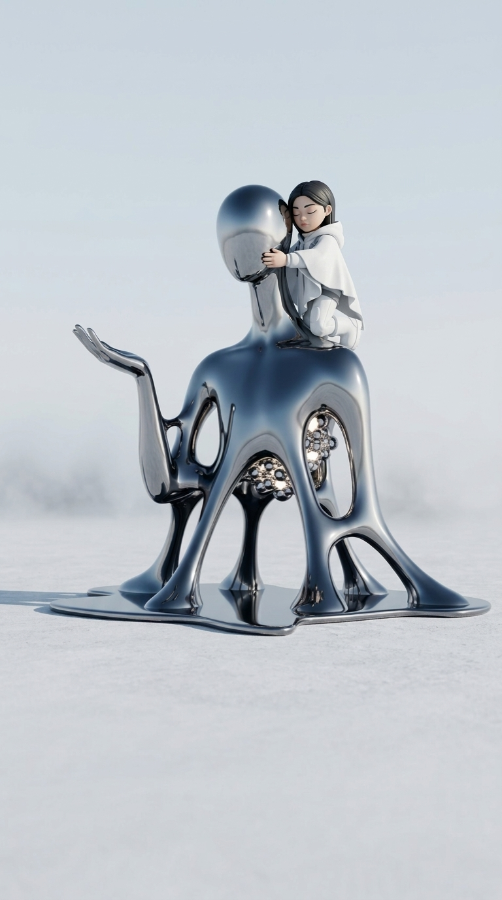
03 · 肩膀
肩膀：坐、站、睡；備選揮手、抱它。
現行 · 坐
現行 · 站
現行 · 躺
備選
備選
坐在它肩上
盪腳、雙手高舉伸懶腰，再看鏡頭
站在肩上看遠
遮眼遠眺、慢慢掃視地平線，指向遠方
靠著它睡著
翻身、打呵欠伸展，揉眼看一眼鏡頭又睡
站在肩上揮手
大幅揮手、踮腳、小鞠躬
抱著它的頭
抱緊它的頭、蹭臉頰、睜眼笑
請確認：三個現行留用，或用備選換掉其中一個
Relove × SEPHINE · 守護登記證 · 執行確認 · 2026.11 · AccuCrazy
13

Slide 14
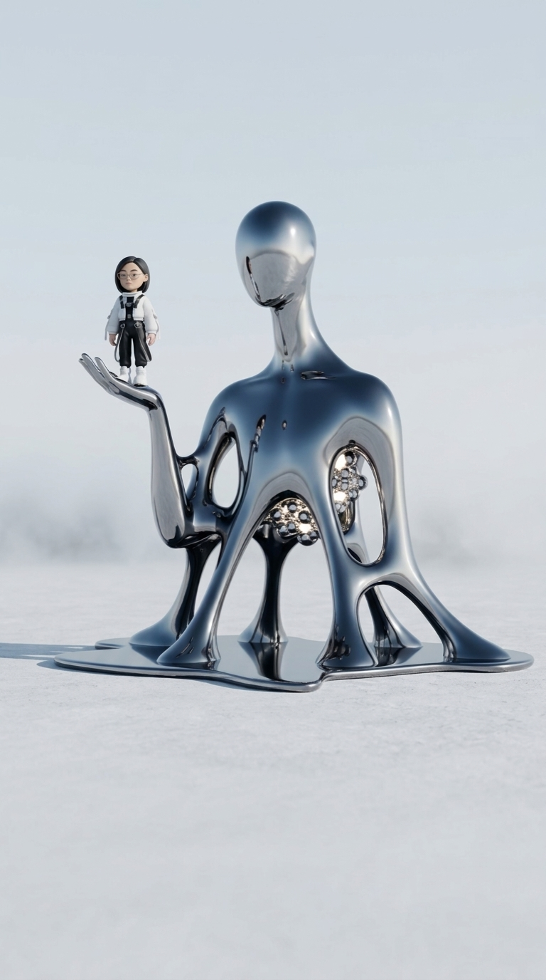
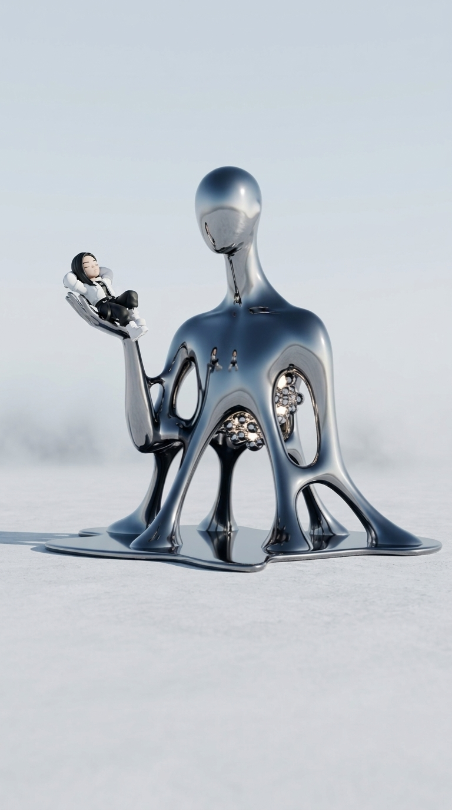


03 · 掌心
掌心：坐、站、躺；備選跟它說話、坐掌緣。
現行 · 坐
現行 · 站
現行 · 躺
備選
備選
坐在它掌心
盤腿坐著左右晃、拍膝蓋、抬頭看它
站在它手上
重心左右換、張開手臂找平衡，轉身看它
躺在它掌心
懶懶伸展、側身撐頭看鏡頭
跪在掌心看它
跪著比手畫腳跟它說話、笑出來
坐在掌緣盪腳
踢腳、往後靠、探頭看下面又縮回
掌心是她最小的一格，動作要大才看得到
Relove × SEPHINE · 守護登記證 · 執行確認 · 2026.11 · AccuCrazy
14

Slide 15
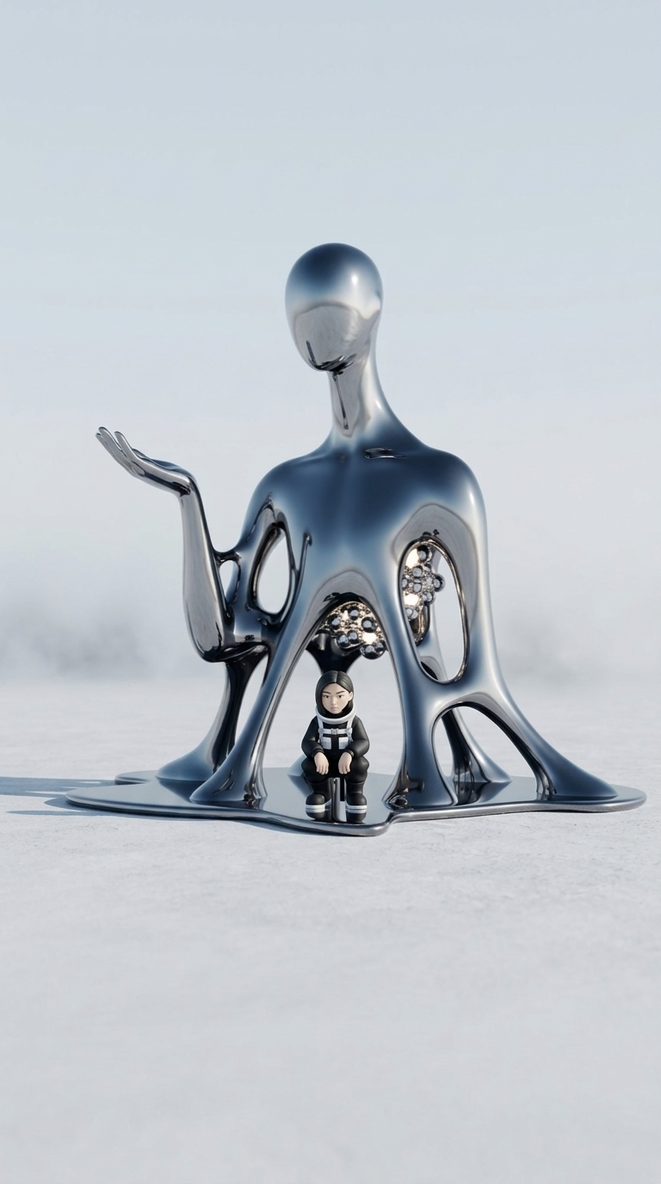
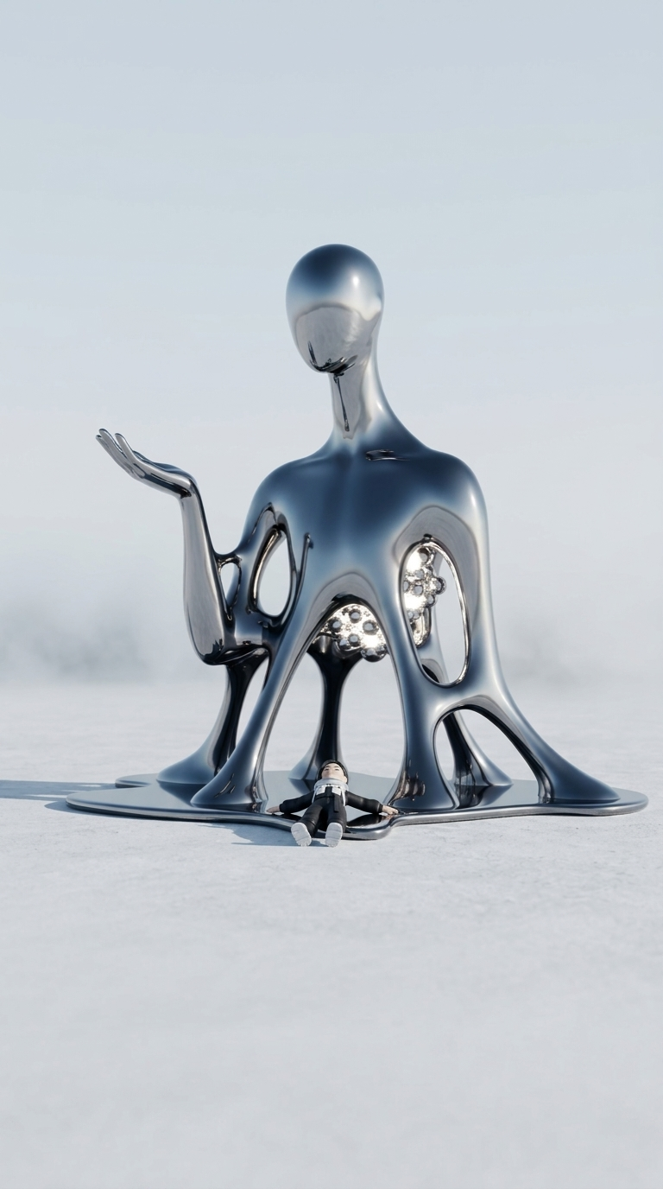
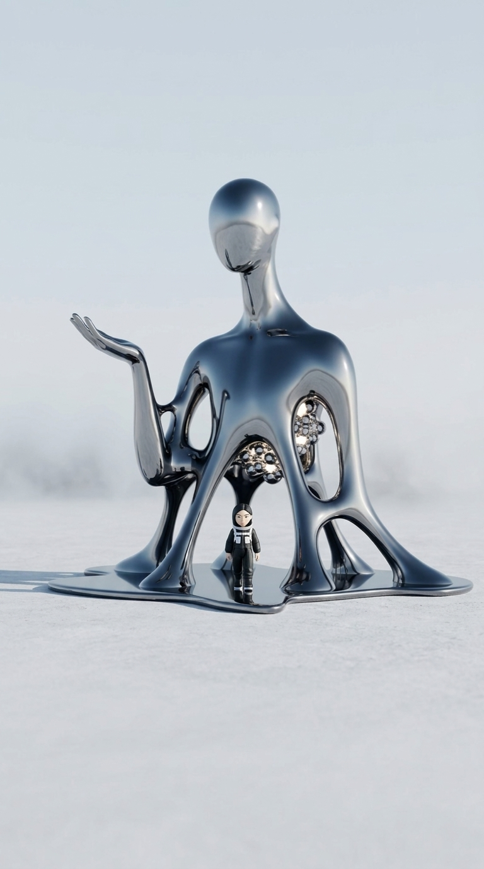
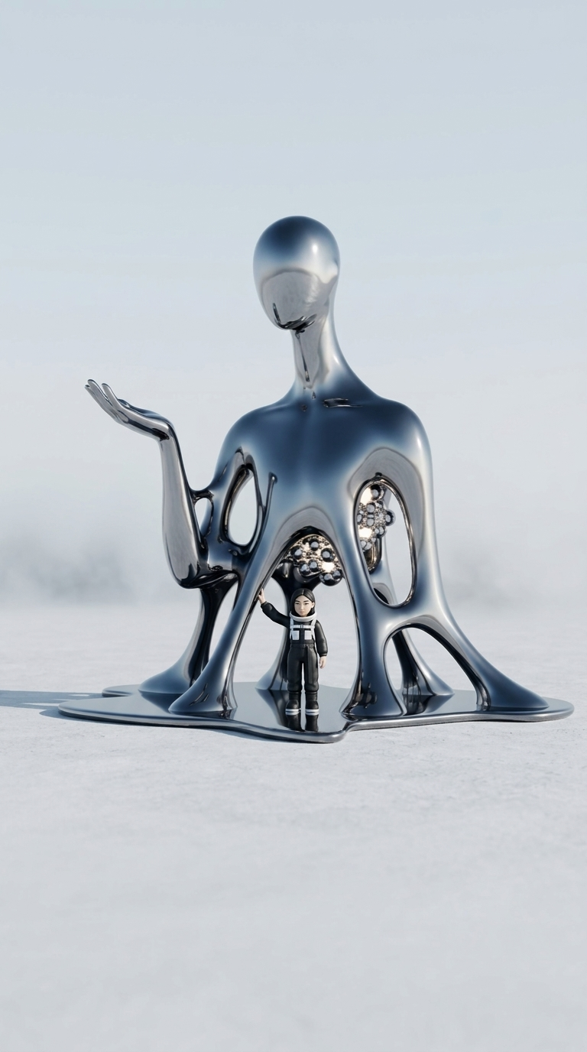
03 · 腳邊
腳邊：坐、靠、躺；備選走出來、摸它。
現行 · 坐
現行 · 站
現行 · 躺
備選
備選
坐在它腳邊
抱膝前後搖、揮手
靠著它站著
靠著腿、換腳、雙手抱胸點頭
躺在它腳邊看它
躺著伸手指它胸口的光，最後坐起來
從它腳邊走出來
從拱裡走出三步、停下抬頭看它
伸手摸它的腿
手掌貼著鉻腿滑過、敲兩下、抬頭
腳邊背景是它深色的鉻身，白色衣服最清楚
Relove × SEPHINE · 守護登記證 · 執行確認 · 2026.11 · AccuCrazy
15

Slide 16
04 · 時程
11/7 確認、11/30 上線。中間留兩週給後端。
日期
事項
內容
負責
11/7（五）
客戶確認
衣服 8 套、動作、網站文案、個資文字
Relove
11/8 – 11/12
素材重出
定裝＋三視圖、15 張情境、15 支影片、牆 12 張；回填網站
AccuCrazy
11/12（三）
客戶確認
資訊頁內容、法務過稿、門市兌換辦法、客服資料
Relove
11/13 – 11/26
後端串接與測試（兩週）
生成管線併發與重試、靜圖備援、iOS／Android 實機、弱網、識別證找回、門市核銷、部署切換
AccuCrazy
11/21（五）
客戶試玩
驗收版給 20 人試玩，收修正清單
雙方
11/27（四）
凍結
只修 bug，不改內容
AccuCrazy
11/30（一）
網站上線
現場若 11/23 先點燈，先以預告頁＋現場 QR 導到 11/30
雙方
11/30 – 01/06
走期維運
每日生成量、失敗率、費用；素材熱修；每晚換色
AccuCrazy
這一輪確認的是靜態與前端；後端串接、穩定度與實機要再兩週才能確認完整
深灰列＝需要 Relove 回覆的日期。任何一個往後，上線日跟著往後。
Relove × SEPHINE · 守護登記證 · 執行確認 · 2026.11 · AccuCrazy
16

Slide 17
05 · 請確認與提供
11/7 前請回覆這一頁。
請確認
請提供（11/12 前）
衣服
10 套的位置分配
忠信廣場
完整地址、捷運出口、點燈時間
門市
兌換辦法、試用包數量、核銷方式
動作
三個位置各留三個，或用備選換
法務
隱私權政策、活動辦法、未成年條款
網站文案
主標語、兩題、同意文字、識別證上的字
客服
信箱、電話、個資聯絡窗口
品牌
Logo 向量檔、字型授權
個資文字
上一頁那段，法務看過
產品
試用包正式去背圖
示範人物
營運長（現版）或改用模特／員工
雕塑
SEPHINE 3D 模型最終版
帳號
網域、GA4、生成 API 帳號與預算
聖誕元素
首屏與識別證要不要加
音樂
要不要配樂、版權來源
直接在這頁打勾、留言，或 11/5 一起開 30 分鐘過一遍
Relove × SEPHINE · 守護登記證 · 執行確認 · 2026.11 · AccuCrazy
17

Slide 18
Thank you.
Relove × SEPHINE · 妳撐了一整年，這次換它撐妳 · AccuCrazy · 2026.11

